Slide 1
URSPRUNG FRANKRIKE
John Mälstam

Slide 2
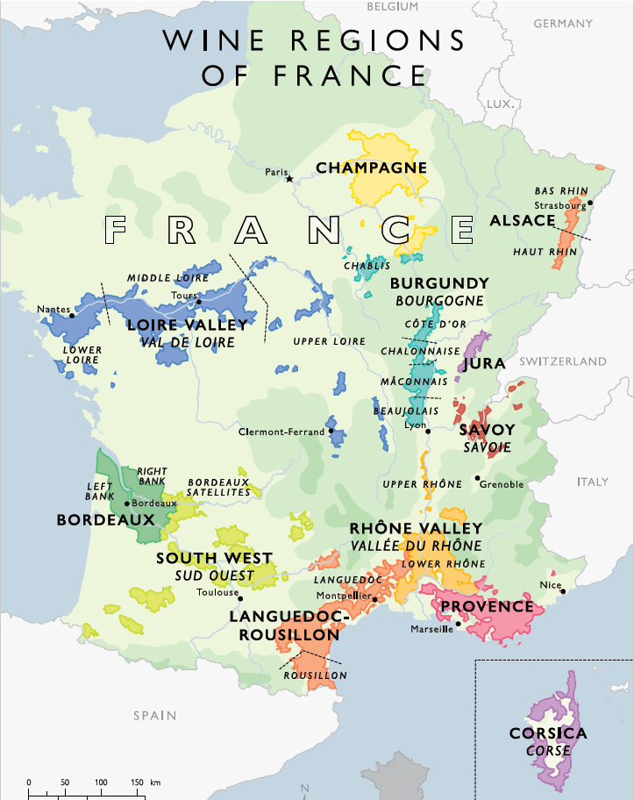

Slide 3
Klassificering
AOP-AOC
IGP-(Vin de Pays)
VdF-VSIG (de Table)
PC-GC

Slide 4
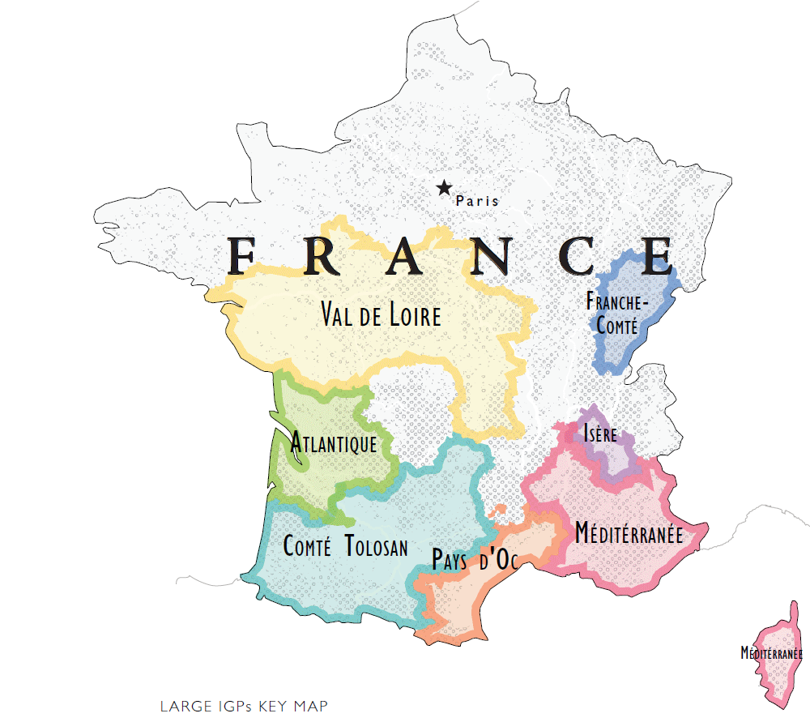

Slide 5
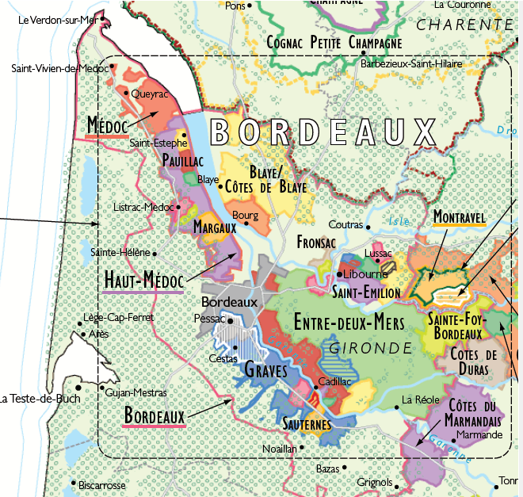

Slide 6
Bourdeaux
112 600 ha
5 400 000 hl 89% rött
Tempererat kustklimat
Västra – väldränerade grusjordar, Östra – sand, kalksten, lera
Merlot (63%), Cabernet Sauvignon (25%), Cabernet Franc (11%), Malbec, Petit Verdot, Carmenere (1%)
Saint Emilion störst vinproducent
Röd Bordeaux = Blends

Slide 7
BOURDEAUX
Täta, mörkröda
Bordeauxdoft lite speciell och svår att definiera
Fruktiga – harmoni och balans
Fylliga
Frisk syra
Sträva särskilt unga
Ekfat – nymalet/rostat kaffe
Hög alkoholhalt

Slide 8
BORDEAUX
Västra (vänstra stranden)
Cabernet Sauvignon
Stram och sträng
Svarta vinbär, ceder och tobak
Blyertspenna
Östra (högra stranden)
Merlot – Cabernet franc
Mjuk och fruktig
Plommon, svarta körsbär,
choklad, söta kryddor

Slide 9
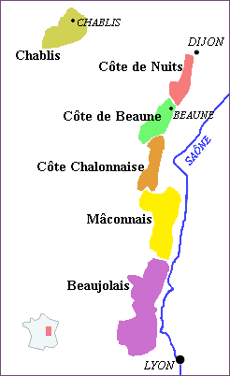

Slide 10
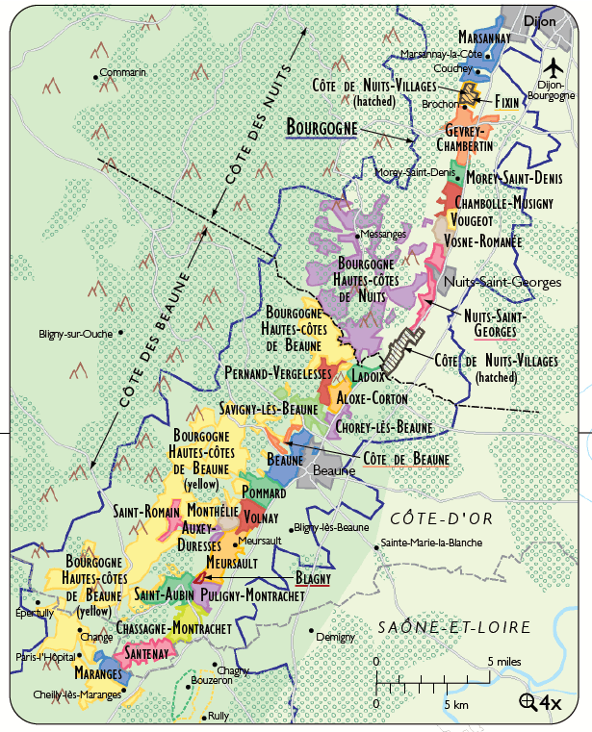

Slide 11
BOURGOGNE utom Beaujolais
28 000 ha
1 505 000 hl 31% rött
Inlandsklimat
Cablis, Cote d’Or, Cotes Challonaise, Maconnais
Chardonnay, Aligote, Pinot Noir, Gamay
AOP – regional, kommunal, premier cru, grand cru

Slide 12
COTES D’OR Pinot Noir Savigny-les Beaunes
Extremt svårodlad och kräsen.
Bra gjord ger elegans och komplexitet
Måttligt klimat – omogen till bränt syltig
Ljusröd färg
Doft och smak av röda bär - hallon, jordgubbar, körsbär och ibland lingon
Örtiga aromer – örter, kryddor, viol
Äldre – nyanser av multna löv, fuktig skog, svamp och animaliska toner av läder
Försiktig fatlagring – toner av rostat bröd, vanilj
Frisk fruktsyra
Mjuka tanniner

Slide 13
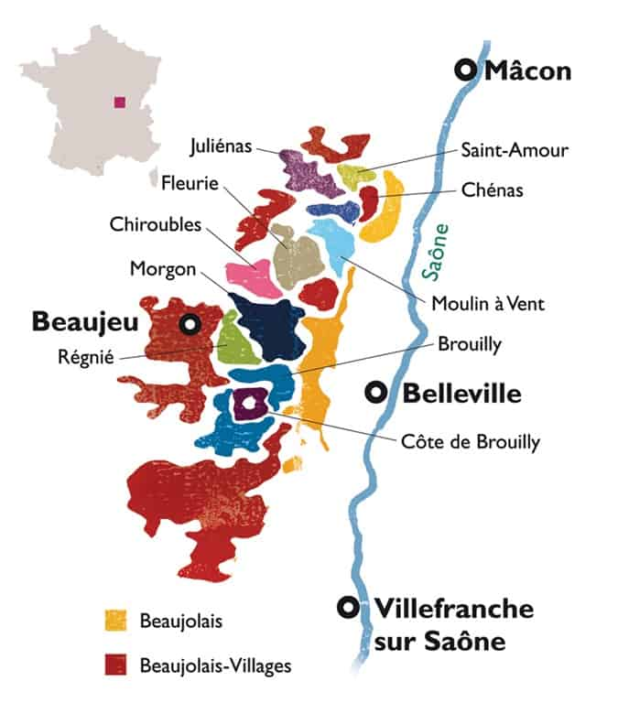

Slide 14
BEAUJOLAIS Gamay
20 000 ha
2 300 000 hl 90% rött
Milt kontinentalt klimat
UNESCO Global Geopark (10, 15000, 1000, 50)
Granit i botten men stor variation i terroir
Gamay påverkas av växtplats
12 AOP varav 10 Cru-byar
Maceration Carbonique
Lättare fruktigt vin med blommiga toner
Kraftfullare, koncentrerat vin med kryddighet

Slide 15
BEAUJOLAIS Saint-Amour
Granit, sandsten
Blåröd
Mjuka, fruktiga, aromatiska
Mörka bär: blåbär, Ljusa bär: söta hallon, mogna jordgubbar
Kryddor – muskot, lageerblad
Frisk fruktsyra
Liten strävhet

Slide 16
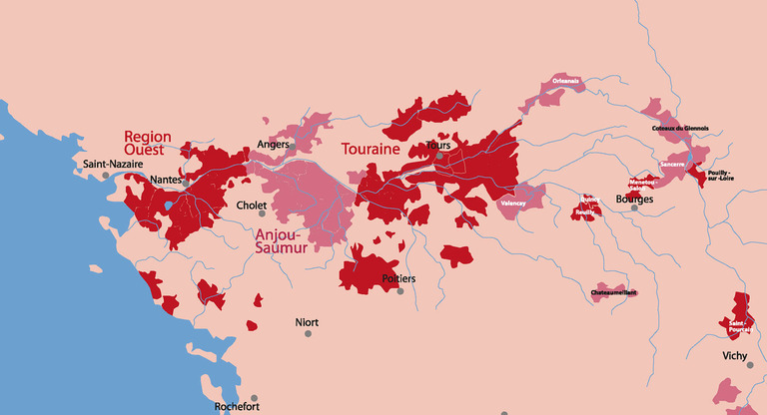

Slide 17
LOIRE Cabernet Franc Touraine
Loire: 70 000 ha , 3 500 000 hl
Chinon, Bourgeuil (1400 ha), Saint-Nicolas-de Bourgeuil, Saumur-Champigny
Inlandsklimat
Kalk och lera
Ljust röd
Örtigare, syrligare, mindre sträva jämfört Cab Sauv
Doft av ’sommar’ – gräs, svarta/röda vinbär, hallon, rotfrukter
Gröna toner – hö, grön paprika

Slide 18
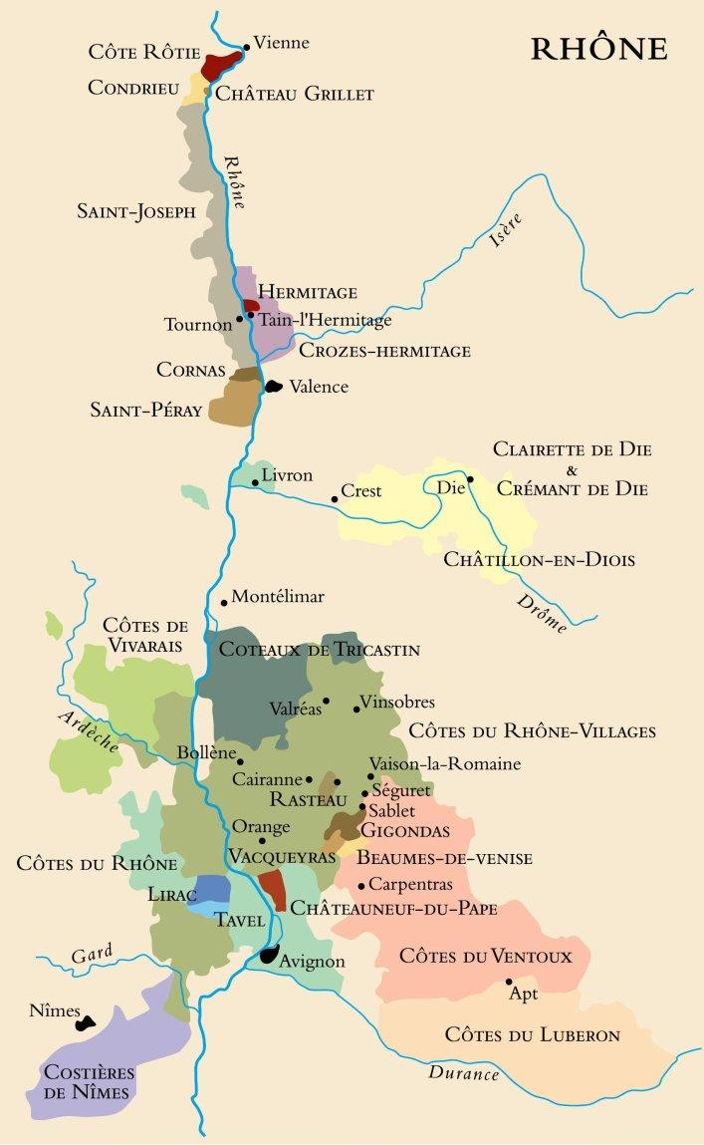

Slide 19
Rhone
71 000 ha
2 860 000 hl varav 80% rött
Medelhavsklimat
Norra Rhone 3500 ha (Cote Rotie, Hermitage, Crozes-Hermitage, Saint Joseph, Cornas)
Södra Rhone: Chateau-Neuf-du-Pape 3200 ha
50-70% Grenache, 20-30% Syrah, 10-20% Mourvedre

Slide 20
Rhone
Norra Rhone
Crozes-Hermitage
Syrah, (Viognier)
Täta, blåröda
Mörka bär
Fylliga
Viol, asfalt, charkuterier
Peppar, lagerblad
Tanninrika
Södra Rhone
Chateau-Neuf-du-Pape
Grenache, Syrah, etc
Medeltäta-täta, röda
Fruktiga, bäriga – hallon, plommon
Kaffe, choklad, örter, kanel
Syrahtoner
Tannirika. Hög alkoholhalt

Slide 21
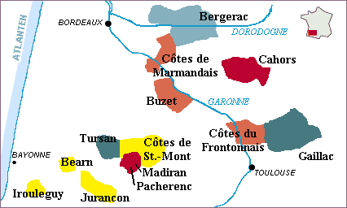

Slide 22
SYDVÄST Madiran
Sydväst 60 000 ha, Madiran 1300 ha
Chateau Montus 25 ha
Tannat – tanninrik
Cabernet Sauvignon, Cabernet Franc, Fer (40%)
maceration lägre temp
microoxygenering
Premier Cru Exceptionell (Montus), Premier Cru (4), Deuxieme Cru (7)
Tät, blåröd till svart
Björnbär, svarta vinbär. syrliga körsbär, lakrits, peppar, beck, animalisk ton
Hög syra

Slide 23
Viner
1. Privatimport Clos Trimoulet 2016, Earl Appolot
M 70%, CF 20%, CS 10% 275:-
2. 2594 Savigny-les-Beaunes Les Lavieres PC 2020,
Bouchard P&F, Pinot N0ir 379:-
3. 92858 Saint-Amour 2021, Mommesin, Gamay 217:-
4. 93538 Bourgeuil Nuits d’Ivresse 2020, Dom C&P Barton, CF 228:-
5. 95183 Croxzes Hermitage 2020, A Graillot, Syrah 297:-
6. 59210 Chateau Momtus 2017, A Brumont 350:-

Slide 25
MATVINET
Rätt svar: södra Rhone eller Chateau-Neuf-du-Pape
2211 Domaine du Vieux Lazaret 2020 269:-
Grenache, syrah, mourvedre, cinsault, counoise
Mörk, blåröd
Kryddig, nyanserad, inslag med fat
Skogshallon. björnbär, plommon
Lagerblad, rosmarin, svartpeppar, lavendel
9,8,9
15%

